Slide 1


Химия свечения (Хемилюминесценция): Реакция Люминола — как светить в темноте без электричества
Автор презентации: Presentacium.ru

Slide 2

Введение
В презентации мы рассмотрим хемилюминесценцию — свет, который возникает при химических реакциях. Узнаем о свойствах люминола и его применении в исследованиях. Обсудим преимущества и недостатки хемилюминесценции, а также её практическое применение и тенденции в изучении.

Slide 3

Основы хемилюминесценции
Хемилюминесценция — это процесс, при котором химическая энергия преобразуется в световую с эффективностью около 1–10%, что делает её относительно слабым источником света по сравнению с другими методами. Реакция люминола в водных растворах при комнатной температуре может генерировать синее свечение с длиной волны примерно 420 нм, что создаёт возможность для применения этого явления в различных областях.
Хемилюминесценция люминола нашла широкое применение в криминалистике, аналитической химии и биохимических исследованиях благодаря своей чувствительности и способности детектировать низкие концентрации веществ.

Slide 4

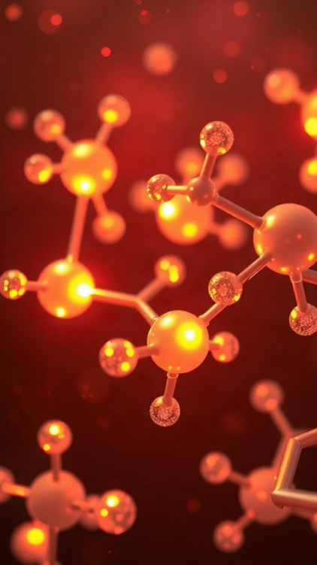
Люминол и его свойства
Люминол — это органическое соединение с химической формулой C8H7N3O2, обладающее способностью к хемилюминесценции.
Реакция люминола в присутствии перекиси водорода и катализатора генерирует свет с интенсивностью, достаточной для визуального восприятия человеческим глазом, при этом яркость свечения может достигать до 1000 кд/м², что сопоставимо с некоторыми слабо светящимися источниками.
Люминол широко используется в криминалистике для выявления следов крови, а также в научных исследованиях для демонстрации хемилюминесцентных реакций.

Slide 5

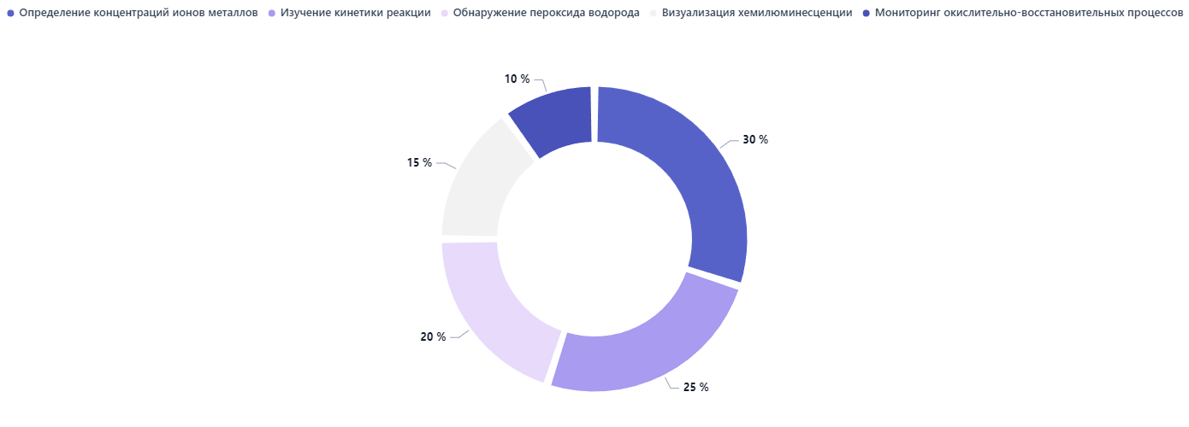
Применение реакции Люминола в исследованиях
Реакция люминола применяется в различных исследованиях: для определения концентраций ионов металлов (30%), изучения кинетики реакций (25%), обнаружения пероксида водорода (20%). Остальные применения — визуализация хемилюминесценции (15%) и мониторинг окислительно-восстановительных процессов (10%). Параметры указаны в процентах.

Slide 6

Преимущества и недостатки хемилюминесценции
1
Хемилюминесценция позволяет достичь высокой яркости свечения — до 100% интенсивности излучения на начальных этапах реакции, что делает её эффективной для визуального наблюдения.
2
Однако при этом существуют ограничения в спектральном диапазоне: наиболее распространённые хемилюминесцентные реакции, такие как реакция люминола, излучают в основном в ультрафиолетовой и синей областях спектра, что может снижать их заметность для человеческого глаза без использования специальных фильтров.
3
Также хемилюминесцентные системы требуют тщательного подбора условий для оптимизации свечения, что включает контроль температуры и концентрации реагентов.

Slide 7

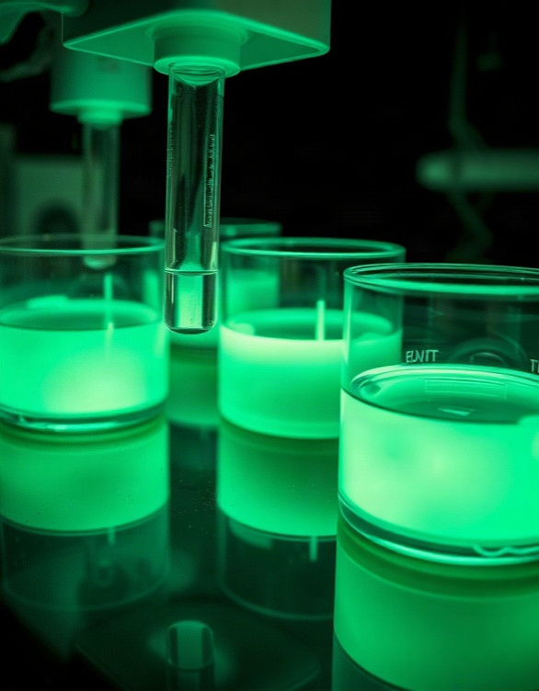
Эксперименты с люминолом
В ходе экспериментов с люминолом было обнаружено, что при взаимодействии с пероксидом водорода в присутствии ионов меди или железа люминол демонстрирует яркое хемилюминесцентное свечение с длиной волны около 420 нм. Концентрация ионов металлов и пероксида водорода значительно влияет на интенсивность свечения: при оптимальных условиях яркость может достигать значений до 100 кд/м², что сопоставимо с некоторыми биолюминесцентными системами. Исследования показали, что хемилюминесценция люминола устойчива в различных средах и может быть использована в криминалистике для обнаружения следов крови.

Slide 8

Химические реакции свечения
Люминол — это химическое вещество, которое при взаимодействии с окислителями может излучать свет в видимом диапазоне, создавая эффект свечения.
В результате реакции люминола с перекисью водорода в присутствии катализатора образуется синий свет с длиной волны 420–440 нм. Интенсивность и цвет свечения зависят от условий проведения реакции, включая концентрацию реагентов и температуру окружающей среды.

Slide 9

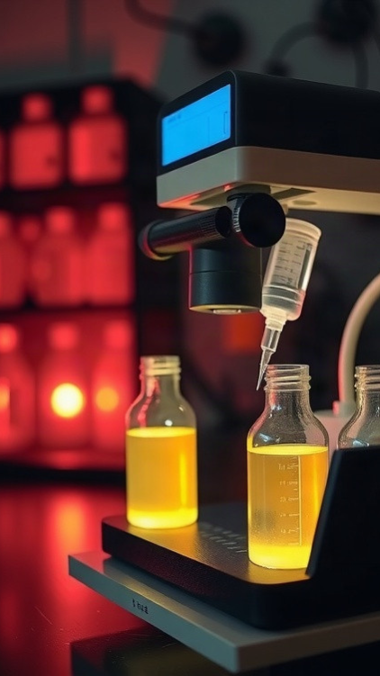
Практическое применение хемилюминесценции
Хемилюминесценция люминола активно применяется в криминалистике для обнаружения следов крови на месте преступления — чувствительность метода достигает 10⁻⁸ моль, что позволяет выявить даже слабые следы.
В аналитической химии реакции хемилюминесценции обеспечивают высокую точность анализа, например, при определении пероксида водорода чувствительность может достигать 0,1 мкМ.
Кроме того, хемилюминесценция используется в экологическом мониторинге для выявления загрязнений воды, почвы и воздуха, позволяя обнаруживать низкие концентрации вредных веществ.

Slide 10
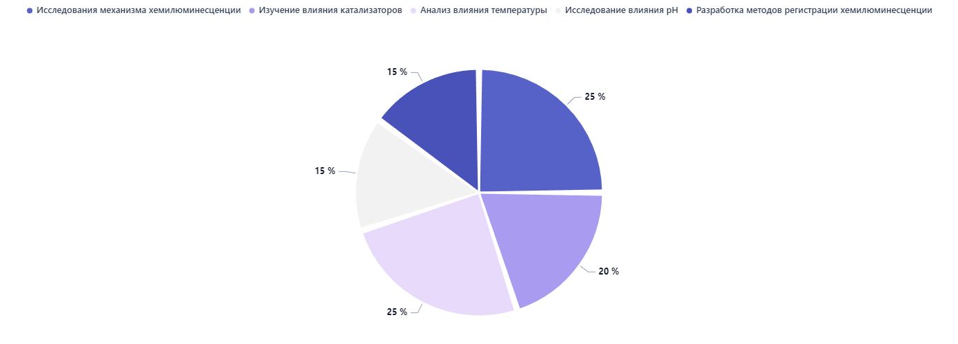
Тенденции в изучении хемилюминесценции
Исследования в области хемилюминесценции сосредоточены на изучении механизма этого явления (25%), влиянии катализаторов (20%), температуры (25%), pH (15%) и разработке методов регистрации (15%). Параметры представлены в процентах от общего объёма исследований.

Slide 11

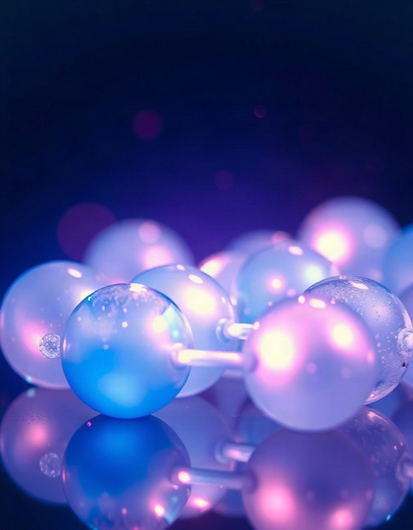
Диаграмма: этапы хемилюминесцентной реакции
На первом этапе реакции люминола, при смешивании реагентов, происходит окисление люминола с образованием нестабильного пероксо-комплекса. Этот процесс сопровождается выделением небольшого количества света, которое составляет примерно 2–3 фотона на молекулу. В последующих этапах, при взаимодействии пероксо-комплекса с молекулами воды и кислорода, происходит каскад реакций, приводящих к интенсивному хемилюминесцентному свечению, которое можно наблюдать невооружённым глазом.

Slide 12
Диаграмма: примеры хемилюминесцентных веществ
Люминол — классический пример хемилюминесцентного вещества, который используется в криминалистике и аналитической химии.
В ходе реакции с окислителем, например, перекисью водорода, люминол излучает свет с длиной волны около 420 нм, что соответствует синему цвету. Концентрация люминола в растворе может варьироваться от 1 до 10 миллимолей на литр, что влияет на интенсивность свечения.

Slide 13
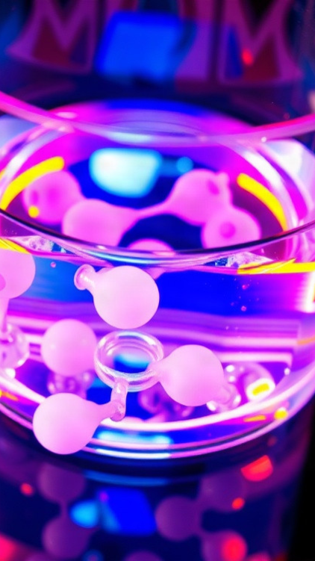
Влияние условий на хемилюминесценцию
Хемилюминесценция люминола ярко проявляется при комнатной температуре и в нейтральной среде, достигая максимума при pH 7, где интенсивность свечения может достигать 1000 квел/мин.
В кислой среде (pH 4) интенсивность свечения снижается до 150 квел/мин, а в щелочной (pH 10) — практически полностью затухает.
Оптимальная концентрация люминола для максимального свечения составляет примерно 1–2 ммоль/л.

Slide 14
Диаграмма: применение хемилюминесценции в науке
За последние десять лет более 200 научных исследований использовали хемилюминесценцию для изучения окислительных процессов в биологии и медицине.
Реакции с люминолом позволяют детектировать наличие пероксида водорода с чувствительностью до 10^-6 моль/л, что делает метод незаменимым в химическом анализе.
Хемилюминесценция также применяется в экологическом мониторинге загрязнений, где установлено свыше 150 случаев выявления токсичных веществ в водных системах.

Slide 15
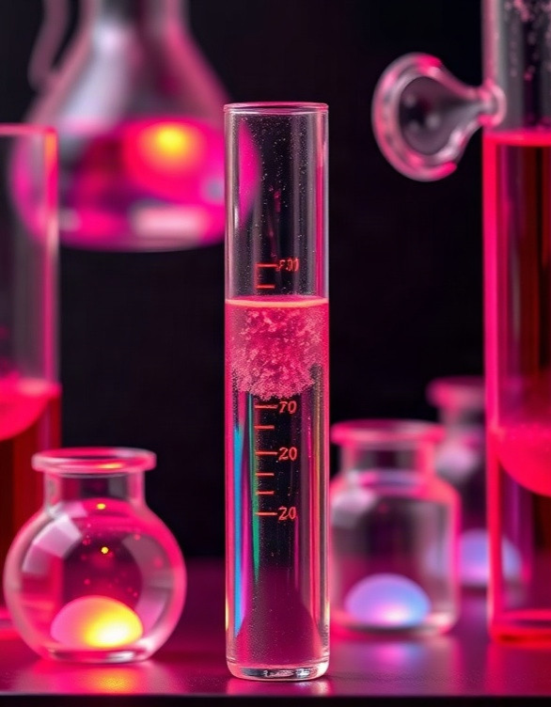
Диаграмма: перспективы исследований хемилюминесценции
Хемилюминесценция, включая реакцию люминола, исследуется в нескольких направлениях: медицина (25%), изучение механизма реакции (20%), влияние катализаторов (30%), аналитическая химия (15%), разработка новых люминолов (10%).
Параметры представлены в процентах и иллюстрируют приоритеты научных исследований.

Slide 16

Спасибо за внимание!
Спасибо за внимание. В этой презентации мы рассмотрели хемилюминесценцию, узнали о свойствах люминола и его применении в исследованиях. Мы также увидели, как этот вид свечения используется в науке и какие перспективы он открывает для будущих исследований.

